Slide 2
Dynamic Web Development
HTML5 & Games
Dmitriy Van der Elst
27 april 2021
dmitriy.vanderelst@student.arteveldehs.be

Slide 3
Local storage
Variable fonts
Transforms
Transitions
Request animation frame
Sprite
Web speech API

Slide 4
Wat is een game?

Slide 5
Wat is een game?
HTML5 & Games
Leuk
Interactief
Nutteloos
Kan een begin en/of een einde hebben
Kan competitief zijn
Kan gebaseerd zijn op kunnen, geluk of beiden

Slide 6
Je eerste game
HTML5 & Games
Denk na over de scope: “Wat kan je maken?”
Werk je alleen of met anderen?
Grote en complexe games vereisen grotere developer teams
Focus in het begin niet te veel op gameplay en graphics; je eerste spel is een leerervaring
Begin dus met iets eenvoudig zoals match two of tic-tac-toe
Uiteindelijk zal je games leren maken die jij en anderen willen spelen

Slide 7

Waar kan je beginnen?
HTML5 & Games
De eerste stap is experimenteren en vertrouwd geraken met de terminologie en basisprincipes
shapes: geometry, mapping (texture, bump, displacement etc.), mesh, polygon, vertex...
light: illumination models (Phong, Lambert,...), color, shading, light sources (ambient, spot)...
audio: sound effects, context, sythesis...
rendering: context, scene, camera...
animation: frame, tween, kinematics...
gameplay: input, events, AI, collision detection...
math: origin, coordinates, vector, transformations...
…

Slide 8

Welke tools kan je gebruiken?
HTML5 & Games
Je begint best met iets
met de grootste scope
dat flexibel is
makkelijk om te leren is
bij voorkeur gratis is
Opties?
Unity
Unreal
GameMaker
Godot
…

Slide 9
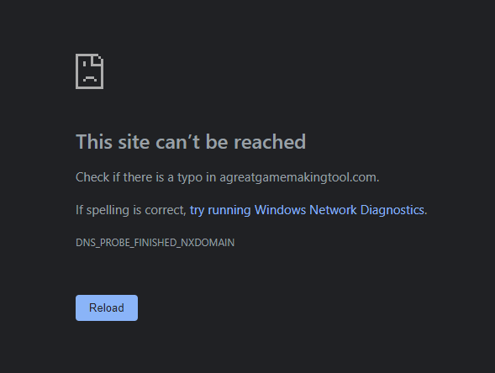
Welke tools kan je gebruiken?
HTML5 & Games
Zoiets bestaat niet
Het is en blijft een leerervaring
Je zal beginnen, gefrustreerd geraken en stoppen nog voor je je eerste game af hebt
Je leert hier werken met een tool en niet hoe je een game moet maken

Slide 10
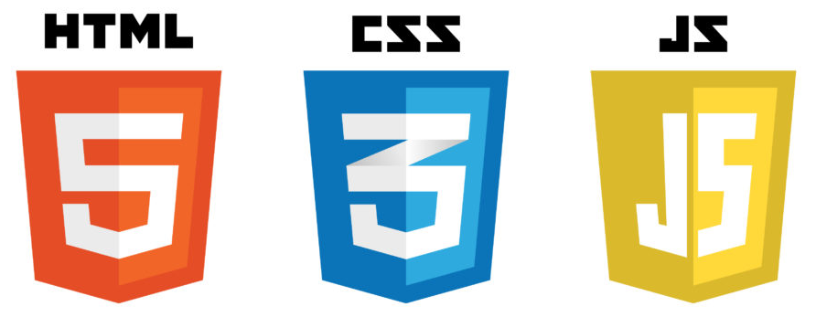
Wat gebruik je dan best?
HTML5 & Games
Gebruik tools, talen en andere dingen waar je al een beetje mee vertrouwd bent
HTML, CSS en Javascript zijn relatief eenvoudig en hebben alles wat je nodig hebt om je eerste game te maken

Slide 11
Geef niet op!
HTML5 & Games
Een spel maken zal in het begin altijd een moeilijke leerervaring zijn omdat je met zo veel verschillende dingen leert werken.
Je kan ook zeggen dat een game maken een heel goede manier is om veel verschillende nieuwe dingen te leren.

Slide 12
Local storage
Saving (user)data locally

Slide 13
Wat is het?
Local storage
Sla gegevens lokaal op in de browser - Persistence
Gegevens voor jouw site ‘permanent’ opslaan
Tot jij of de gebruiker ze verwijderen
Maximaal 5MB per domein
String-only (Key-value)
JSON.parse (Naar JSON)
JSON.stringify (Naar string)
HTTP en HTTPS data is gescheiden
LocalStorage != cookies

Slide 14
Hoe gebruik je het?
Local storage
localStorage.setItem("todoData", todoItems)
localStorage.getItem("todoData")
localStorage.removeItem("todoData")

Slide 15
Variable fonts
Better than ever

Slide 16
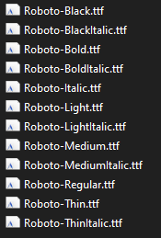
Fonts tot nu toe
Variable fonts
Verschillende bestanden
Bold, light, regular, …
Font-weight
…

Slide 17

Wat is het?
Variable fonts
Alles in een enkel bestand
‘Variabel’ -> aan te passen met modifiers
Ook voor icons
Source Sans V3
Decovar
https://www.axis-praxis.org/specimens/decovar

Slide 18
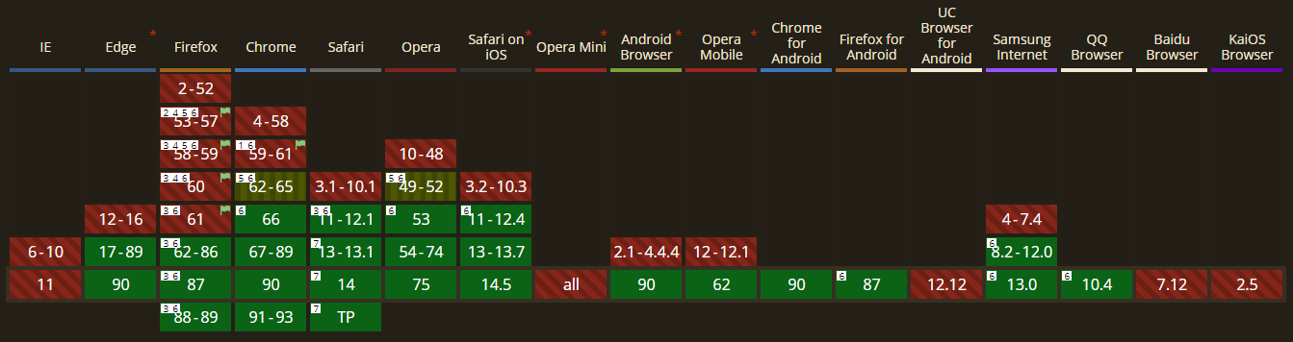
Ondersteuning
Variable fonts

Slide 19
Toevoegen van fonts - CSS
Variable fonts
@font-face {
font-family: 'Source Sans 3 VF';
font-weight: 200 900;
font-style: normal;
font-stretch: normal;
src: url('../fonts/SourceSans3VF-Roman.otf.woff2') format("woff2");
}

Slide 20
Transforms
Just like Iron Man

Slide 21
Wat is het?
Transforms
Elementen visueel aanpassen met CSS
Matrix(3d)
Translate
Scale
Rotate
Skew
…
Combinatie van bovenstaande

Slide 22
Transitions
Take your time

Slide 23
Hoe werkt het?
Transitions
De overgang tussen CSS-stijlen geleidelijk maken
Transition: all .2s ease-in;
Mogelijk voor alle of specifieke style properties
Duurtijd
Ease-in, -out of beiden

Slide 24
Request animation frame
Smart rendering

Slide 25
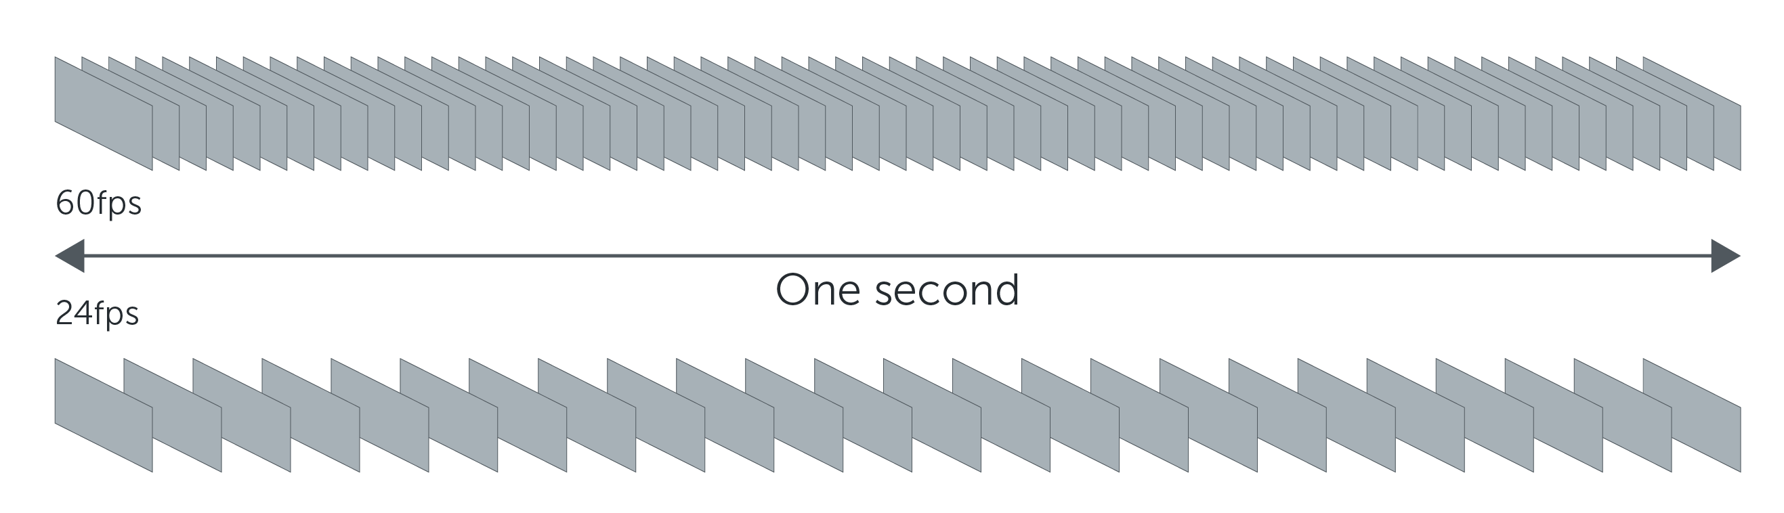
Frames per second
Request animation frame

Slide 26
Voorbeeld
Request animation frame
function repeatOften() {
// Do whatever
requestAnimationFrame(repeatOften);
}
requestAnimationFrame(repeatOften);

Slide 27
Waarom niet gewoon een loop?
Request animation frame
Javascript is single-threaded
Loops zijn ‘blocking’-code
Geen controle over snelheid
for (let i = 0; i >= 1e7; i++) {
renderFrame();
}

Slide 28
setInterval
Request animation frame
Je kan ook een functie blijven uitvoeren met een interval
setInterval(function(){
renderFrame();
}, 1000/60);

Slide 29
Voorbeeld
Request animation frame
let globalID;
function repeatOften() {
let newElement = document.createElement("div");
newElement.className = "some_class";
document.body.appendChild(newElement);
globalID = requestAnimationFrame(repeatOften);
}
document.getElementById("start_button").on("click", function () {
globalID = requestAnimationFrame(repeatOften);
});
document.getElementById("stop_button").on("click", function () {
cancelAnimationFrame(globalID);
});

Slide 30

Voordelen
Request animation frame
De browser kan je animatie optimaliseren
Animaties in inactieve tabs stoppen, dit zorgt ervoor dat de CPU minder berekeningen hoeft te doen
Batterij-vriendelijker

Slide 31
Sprites
Animate images

Slide 32

Wat zijn ze?
Sprites
Een sprite is een animatie opgebouwd uit een reeks afbeeldingen
Deze verschillende afbeeldingen stellen elk een frame voor binnen een animatie
Deze verschillende frames kunnen zich binnen hetzelfde of verschillende bestanden bevinden

Slide 33
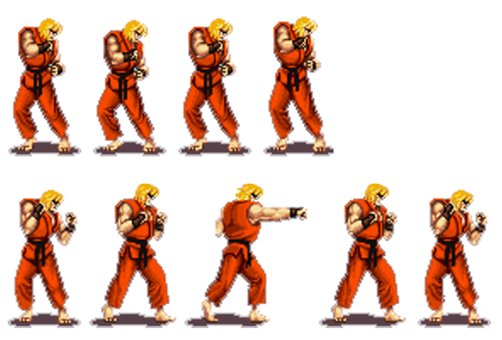
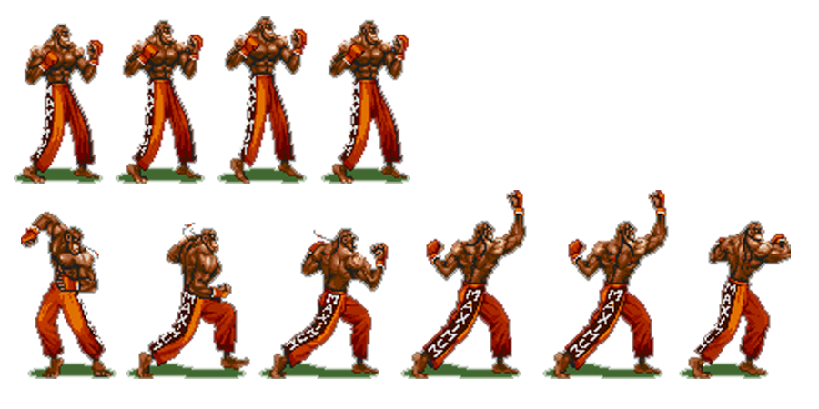
Voorbeelden
Sprites

Slide 34
Web speech API
Words to text

Slide 35

Wat kan je ermee doen?
Web speech API
Twee richtingen
SpeechRecognition: Spraak naar tekst
SpeechSynthesis: Tekst naar spraak

Slide 36
Hoe gebruiken?
Web speech API
button.addEventListener('click', function() {
let recognition = new (webkitSpeechRecognition || SpeechRecognition)();
recognition.lang = 'en-US';
recognition.interimResults = false;
recognition.maxAlternatives = 1;
recognition.start();
recognition.onresult = function(event) {
HTMLElement.innerHTML = event.results[0][0].transcript;
};
});

Slide 37
Extra’s
But wait… There’s more!

Slide 38
Webcam
Extra’s
Toegang tot je webcam
Videostream
let video = document.getElementById('webcamstream');
// open webcam and stream to video element
navigator.mediaDevices.getUserMedia({
video: true
}).then(function(stream) {
video.srcObject = stream;
}).catch(function(err) {
console.log(err);
});

Slide 39

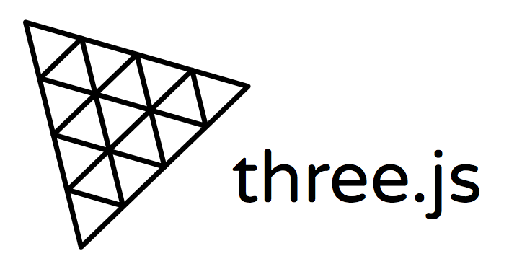
WebGL
Extra’s
2D & 3D tekenen in je browser
Gebruikt het ‘canvas’-element
Mobiele/browser versie van OpenGL
Three.js

Slide 40
Three.js - gITF export
Extra’s
Het is ook mogelijk om 3D-modellen te importeren die je hebt gemaakt in software zoals:
Blender by the Blender Foundation
Substance Painter by Allegorithmic
Modo by Foundry
Toolbag by Marmoset
Houdini by SideFX
Cinema 4D by MAXON
COLLADA2GLTF by the Khronos Group
FBX2GLTF by Facebook
OBJ2GLTF by Analytical Graphics Inc
…and many more

Slide 41
Opdracht (Optioneel)
What to do?

Slide 42
Wat is de bedoeling?
Opdracht
Toepassen van de geziene onderwerpen
Local storage
Variable fonts
Transforms
Transitions
Sprites
Request animation frame

